Slide 1
딥러닝 발전 과정
Notes:
https://www.youtube.com/watch?v=8A5zGR66pWw
https://www.youtube.com/watch?v=C2sqt9pG6K0&t=8s

Slide 2
전통적인 딥러닝 역사
(1940~2015)
Notes:
https://www.youtube.com/watch?v=8A5zGR66pWw
https://www.youtube.com/watch?v=C2sqt9pG6K0&t=8s

Slide 3
History of Deep learning
1943 Neural Net – 인공지능의 시작 (Warren Sturgis McCulloch)
1958 Perceptron (Frank Rosenblatt)
1969~1979 XOR 문제 – 인공신경망의 첫번째 위기 (Marvin Minsky)
1980 다층 퍼셉트론 (쿠니히코 후쿠시마)
1986 역전파 (Geoffrey Everest Hinton)
1989 CNN (Yann Lecun)
1990~2005 Vanishing gradient 문제 – 인공신경망의 두번째 위기
2006 Relu, 가중치 초기값 (Geoffrey Everest Hinton)
2011 Drop out (Geoffrey Everest Hinton)
2012 이미지넷 대회 breakthrough (Geoffrey Everest Hinton)

Slide 4
딥러닝의 발전과 위기
2006
Relu, 가중치 초기값
1986
역전파
1958
Perceptron
발전
1943
Neural Net
1980
다층 퍼셉트론
1940 1950 1960 1970 1980 1990 2000 2010 2020
1969
XOR 문제
위기
1986~2006
Vanishing gradient

Slide 5
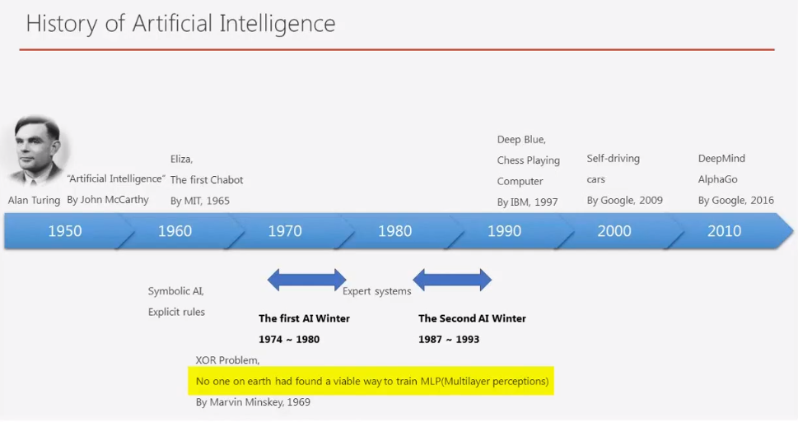

Slide 6
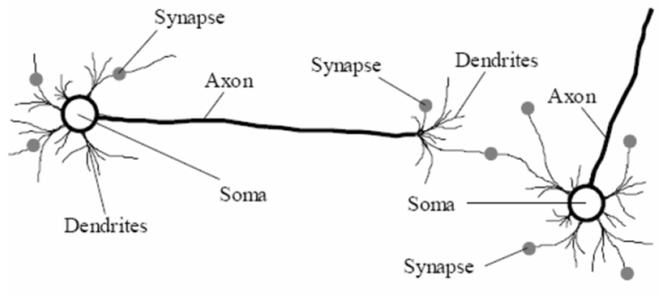
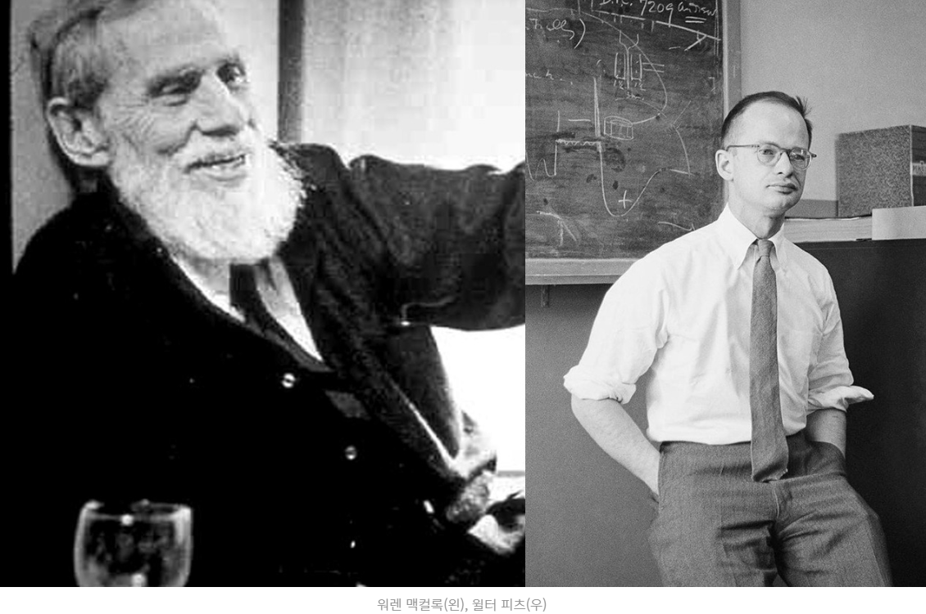
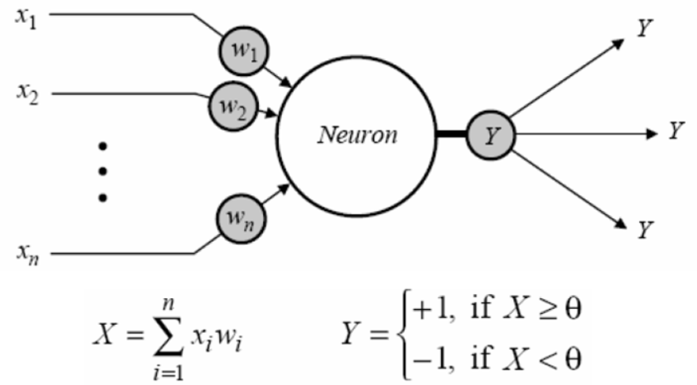

1943 Neural Net – 인공지능의 시작
뉴런 인공신경망(ANN) 모델을 처음 생각해낸 사람은 신경생리학자 워렌 맥컬록과 수학자 윌터 피츠
신경세포(Neuron)의 구조
워렌 맥컬록(좌), 윌터 피츠(우)
논문 "신경 활동에 내재한 개념들의 논리적 계산“(1943년)
독
지느러미
무늬
복어
연산
생존
꼬리
인공신경망(Artificial Neural Network)
(줄여서 Neural Net)
아직까진
딥러닝
신호 전달의 원리
Notes:
https://m.blog.naver.com/PostView.nhn?blogId=laonple&logNo=220489989951&proxyReferer=https%3A%2F%2Fwww.google.com%2F

Slide 7
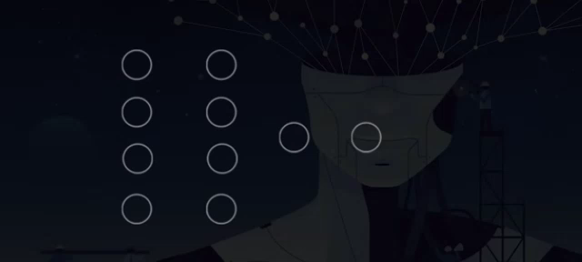
1943 Neural Net – 인공지능의 시작
● Neural Net의 학습 과정

Slide 8
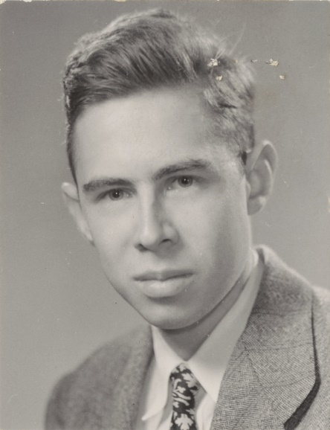
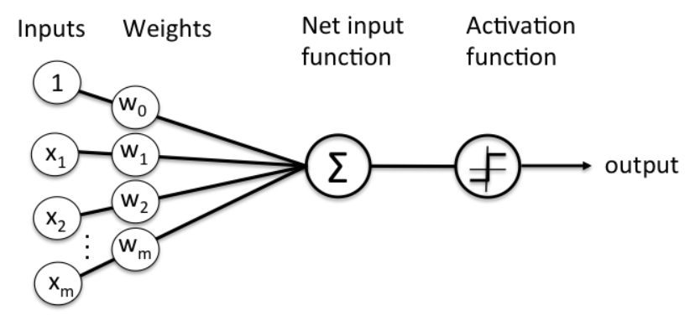
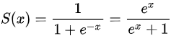
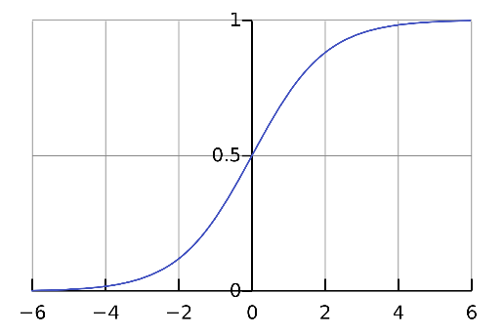
1958 Perceptron
Neural Net을 활용해서 실제 문제를 해결 -> AI 투자 붐이 일어남
sigmoid
Frank Rosenblatt
논문 “The perceptron: A probabilistic model for
information storage and organization in the brain.”
Perceptron
Linear Classification
Feed forward neural network
Input, weight
Activation fuction(sigmoid)
Notes:
퍼셉트론 연구를 낸 후 연구비를 다양한 곳에서 받는 등 인공지능 붐이 이는 듯 했다.

Slide 9
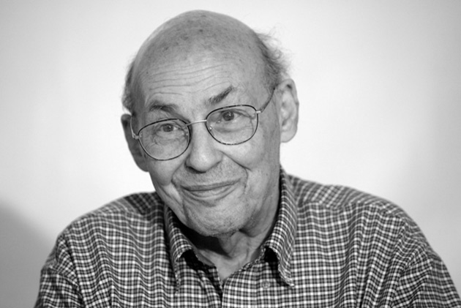
1969 XOR 문제 – 퍼셉트론이 선형 문제는 푸는데 비선형 문제는 못 푼다.
이 후 1980년대까지 인공신경망의 첫번째 겨울이 찾아옴
1
+
+
1
-
+
1
+
-
0
-
+
0
-
-
0
-
+
0
1
0
1
0
1
선형 문제
XOR 문제
Marvin Minsky
퍼셉트론이
해결 가능
퍼셉트론이
해결 불가능
책 “Perceptrons: an introduction to
computational geometry”
독
지느러미
?
“Perceptrons은 단순한 선형 분류기이다.
비선형 문제를 해결할 수 없다.
예를 들어 XOR 문제가 바로 그것이다.”
무늬
꼬리
Notes:
Marvin Minsky : AI의 아버지. “인간은 생각하는 기계에 불과하다”
http://solarisailab.com/archives/1206
http://dongascience.donga.com/news.php?idx=10001

Slide 10
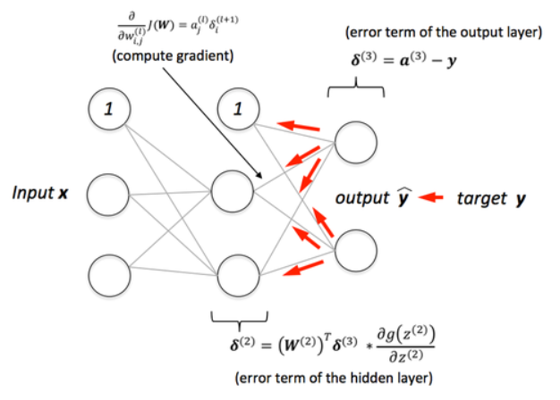
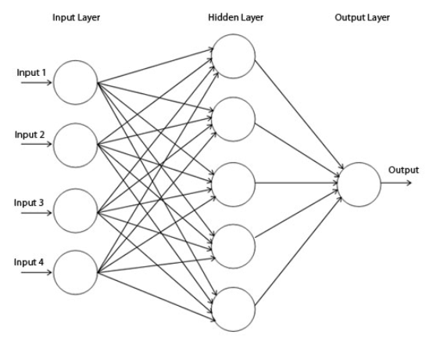
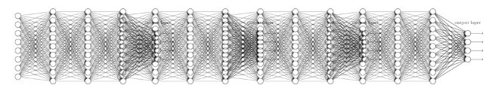
1980 다층 퍼셉트론, 1986 역전파(제프리 힌튼)
다층 퍼셉트론(Multi-layer Perceptron, MLP), 역전파(back-propagation)를 이용해서 XOR 문제 해결
1
+
-
0
-
+
0
1
다층 퍼셉트론(좌)과
MLP를 이용한 XOR(비선형) 문제 해결(우)
역전파법
여러 층(다층 퍼셉트론)을 거치면서 가중치(weight)를 계산하고,
거꾸로 돌아가면서 에러율을 조정하는 역전파법을 통해 XOR 문제는 해결된다.

Slide 11
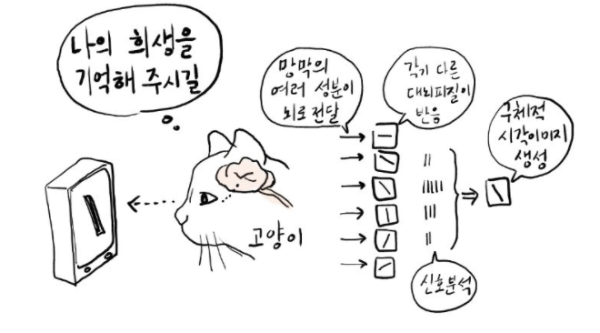
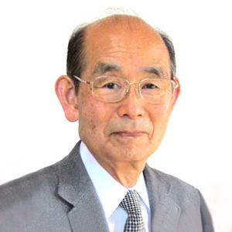
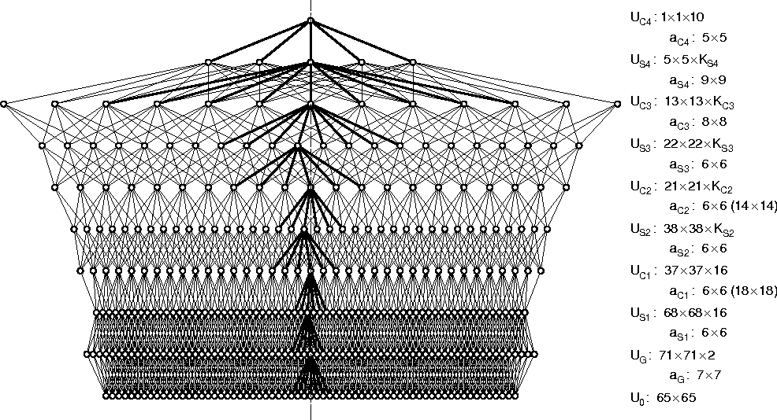
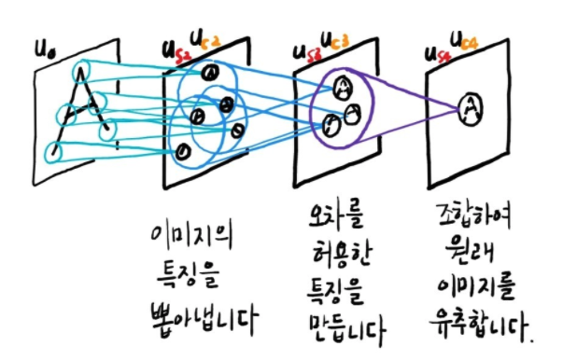
1980 네오코그니트론(Deep CNN)
네오코그니트론(Neoognitron) : 고양이의 시각 피질에서 아이디어를 얻은 CNN 구조로 손글씨 인식 알고리즘 개발.
네오코그니트론의 구조는 인공 지능의 깊은 신경망, 특히 시각적 패턴 인식을 사용하는 네트워크의 핵심이다.
쿠니히코 후쿠시마
https://brunch.co.kr/@hvnpoet/52

Slide 12
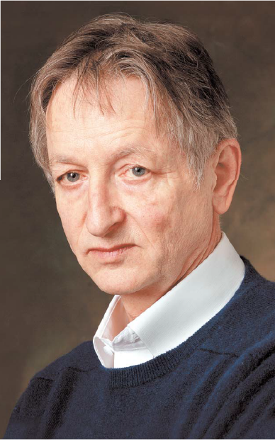
1986 역전파(제프리 힌튼)
다층 퍼셉트론을 거치면서 가중치(weight)를 계산하고, 거꾸로 돌아가면서 에러율을 조정하는 방법
Geoffrey Everest Hinton
역전파법
다층 퍼셉트론에 역전파법을 적용해서 XOR 문제는 해결된다.

Slide 13
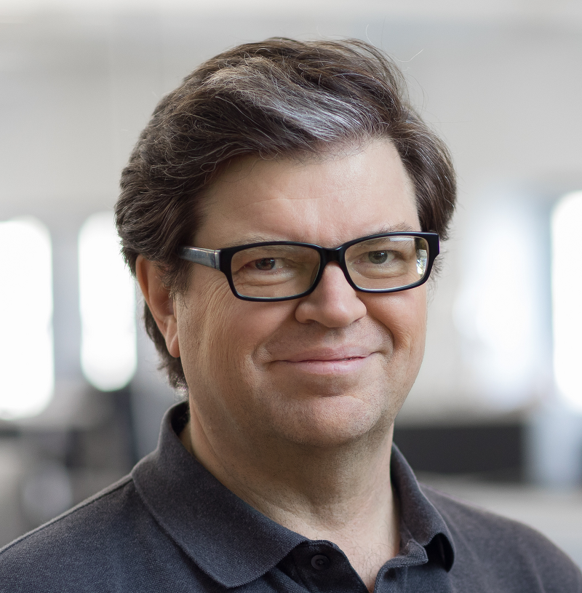

1989 CNN 초기 모델 -> 딥러닝(Deep learning)의 시작
CNN에 역전파를 적용해서 MNIST 손글씨 분류 성공. (복잡한 이미지 인식은 아직 힘든 상황)
얀 르쿤은 1989년 AT&T 벨 연구소에 있을 때 CNN(Convolutional Neural Network)을 처음 발표했습니다. 이 연구는 쿠니히코 후쿠시마의 시각 피질 모델링에 영감을 얻어 단순/복잡 세포 위계를 지도 학습(supervised training)과 역전파(backpropagation)에 적용함으로써 가능했던 결과였습니다. 해당 연구는 320개의 mouser-written 숫자들을 사용했습니다. MNIST 데이터는 이때 만들어졌습니다.
1998년 LeNet5는 은행에서 수표 검사를 하는데 사용 되었습니다.
하지만 당시에는 간단한 이미지만 인식이 가능했습니다. 보다 큰 사이즈의 복잡한 사진을 처리하려면 모델이 더 커져야 합니다. 그렇게 하면 깊은 층으로 학습이 안되는 그래디언트 소실과, 훈련 데이터에만 딱 맞는 과대적합이 발생합니다. 이런 문제들을 해결하지 못했기 때문에 신경망에 대한 관심이 다시 사라지게 됩니다.
Yann Lecun
(제프리 힌튼의 제자)
LeNet1 시연 영상
논문 “Handwritten digit recognition with a back-propagation network”
성과는 있었지만 아직 한계점들이 존재
-> vanishing gradient, overfitting
Notes:
CNN의 역사: https://atcold.github.io/pytorch-Deep-Learning/ko/week03/03-2/

Slide 14
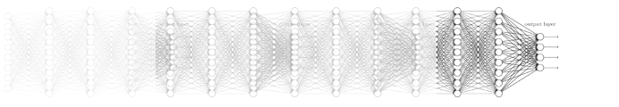
1990~2005 Vanishing gradient 문제 – 인공신경망의 두번째 위기
Activation function으로 sigmoid를 사용하는데 이 값은 0과 1사이 값만 전달하므로,
Hidden layer를 여러 층 거치면서 Vanishing gradient 된다(값이 현저히 줄어든다 -> 0.1 x 0.1 = 0.01)
Sigmoid말고 다른 activation function이 없을까
Notes:
https://pythonkim.tistory.com/40

Slide 15
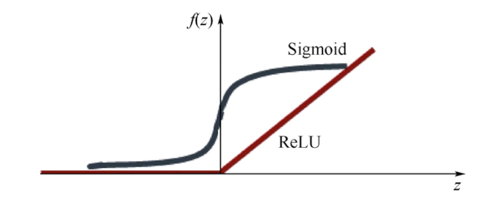
2006 ReLU
Activation function으로 Relu(Rectified Linear Unit)를 사용해보니,
0보다 작은 값은 0으로, 0보다 큰 값은 그 값 그대로 출력 -> Vanishing gradient 문제 해결!
Sigmoid(0~1)
Relu(0 or X)
= max(0, x)
Geoffrey Everest Hinton
Notes:
https://mongxmongx2.tistory.com/25
https://pythonkim.tistory.com/40

Slide 16
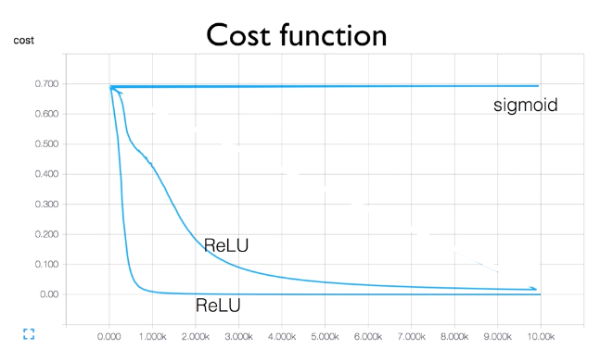
2006 2. 가중치 초기값 세팅
가중치(weight) 초기값 세팅을 어떻게 하느냐에 따라 빠르게 좋은 성능의 모델이 나온다.

Slide 17
2011 Drop out – 과적합 방지(일반화 능력 향상)
학습 시 랜덤하게 신경망의 연결을 끊어버리기. 그럼 특정 노드에 의존하지 않아 일반화 능력이 향상됨.
(모의고사 때 일부러 어려운 문제를 풀어서 실제 수능 볼 때 문제해결력 향상)
드롭아웃 발견 스토리
“드롭아웃은 총 세 번에 걸쳐 깨닫게 되었습니다.”
2004
레드포드 닐이 해준 얘기: 인간의 뇌의 용량이 이렇게 큰 이유는 어쩌면 뇌 안에 여러 모델이 있고 그 모델을 합치는(ensemble) 것 때문일지도 모른다는 것이었죠.
얼마 지나지 않아서 은행을 갈 일이 있었습니다. 그런데 은행을 갈때마다 창구 직원이 매번 바뀌더라구요. 같은 논리로 계속 다른 뉴런의 부분집합을 제거하면 뉴런들의 음모 - 즉 과적합(overfitting)을 막을 수 있지 않을까 하는 생각을 했어요.
이 내용을 대충 구현해봤지만, 당시엔 (지도해줄 사람이 없어서) 잘 돌아가지가 않아서 l2-regularization이 더 나은것으로 결론을 내리고 잊고 있었습니다.
2011
2011년에 크리스토스 파파디미트리우가 토론토에서 강의하는걸 들었습니다.
생물의 2세 생산이 (두 유전자를 임의로 합치는 과정에서) co-adaptation을 막는 의미를 갖
는다는 내용이 있었습니다.
대학원생들과 함께 좀 더 열심히 구현을 해봤고 결과적으로 Drop out 이론이 잘 작동한다는 것을 밝혀냈습니다.
Geoffrey Everest Hinton

Slide 18
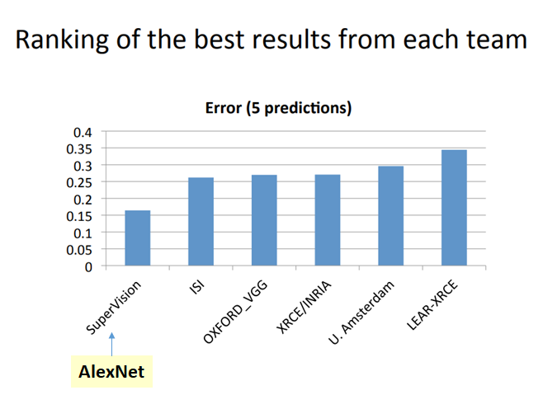
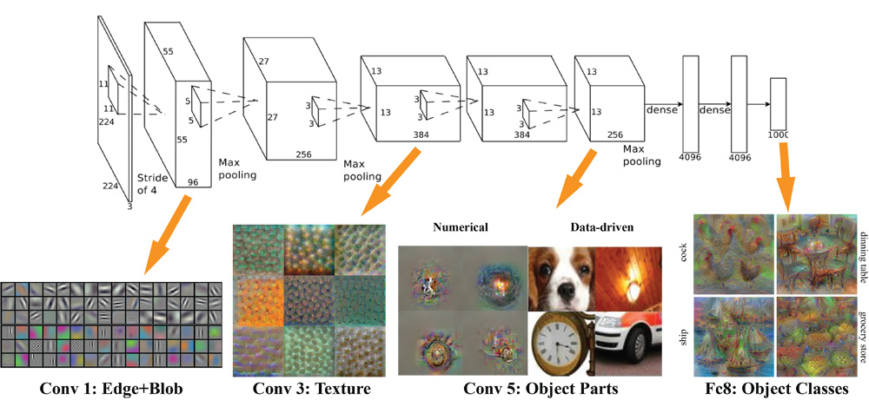
2012 AlexNet - 이미지넷 대회 우승
힌튼 연구팀은 신경망 방식의 Alexnet(얀 르쿤 CNN의 업그레이드 버전)로 기존보다 10% 성능을 향상시키고 대회 우승(다른 팀들은 대부분 SVM 같은 전통적인 머신러닝 기법 사용)
힌튼이 우승했던 이유는 CNN덕분입니다. CNN은 이전의 신경망처럼 모든 노드들이 완전히 연결되어 있지 않고 컨볼루션과 풀링을 사용해 이미지의 특징을 뽑아냅니다. 여러 층을 지날 수록 단순한 특징에서 복잡한 특징으로 추상화됩니다.

Slide 19
딥러닝 발전 과정
딥러닝은 뉴럴 넷으로부터 시작해서 여러가지 위기를 넘기며 발전함
Neural Net
(1943)
퍼셉트론
(1958)
암흑기
1
다층 퍼셉트론
(1980)
역전파
(1986)
암흑기
2
Relu
(2006)
정규화,
Drop-out
Validation,
Earlystopping
…
딥러닝
발전
은닉층을 만들어
공간왜곡으로 해결
최적화 방법으로
back propagation
: 경사하강법 이용해
오차가 작아지는 방향으로 가중치 업데이트
해결
해결
해결
문제
XOR문제
(1969)
Vanishing
Gradient 문제
과적합 문제

Slide 20
현대의 딥러닝
(2015~2021)
Notes:
https://www.youtube.com/watch?v=8A5zGR66pWw
https://www.youtube.com/watch?v=C2sqt9pG6K0&t=8s

Slide 21
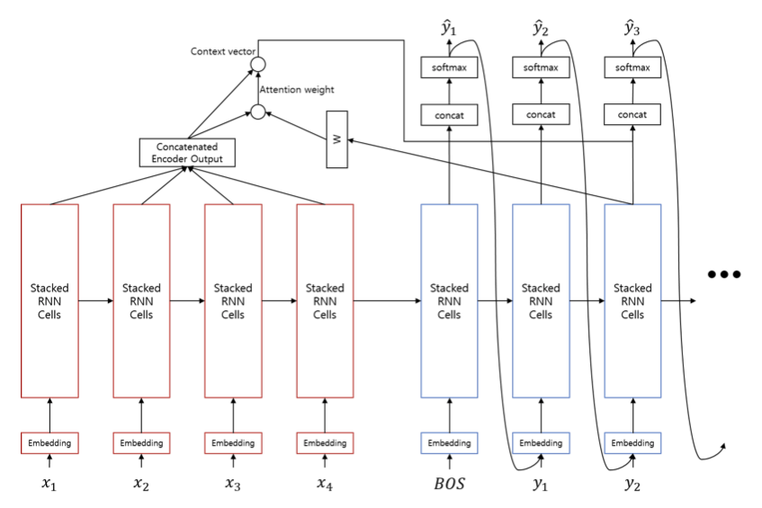
2015 기계번역(Machine Translation)의 상용화

Slide 22

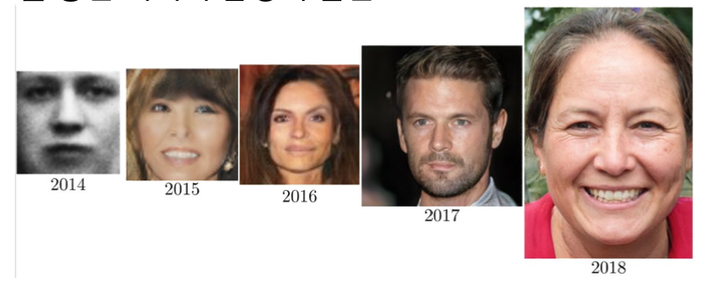
2017 AlphaGo, 2018 GAN
• 2017년, 알파고(AlphaGo)의 승리
• 2018년, GAN을 통한 이미지 합성의 발전

Slide 23
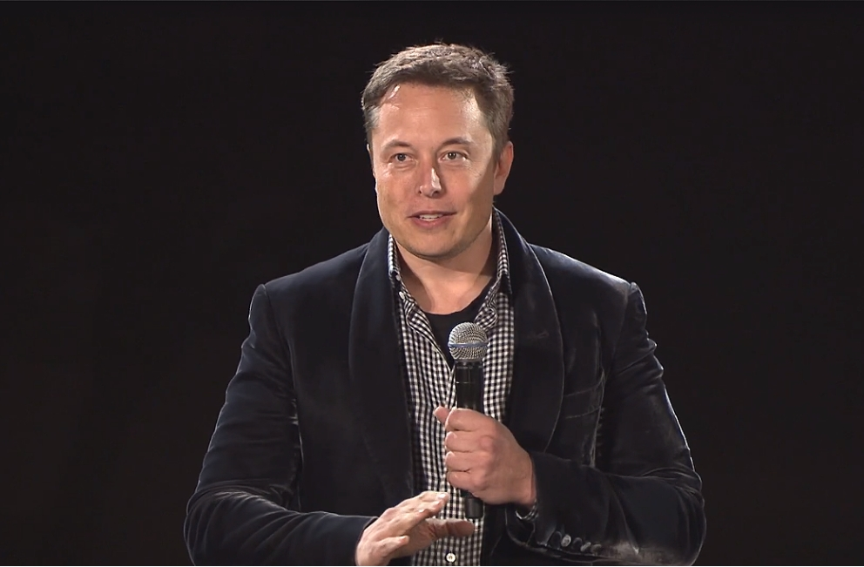
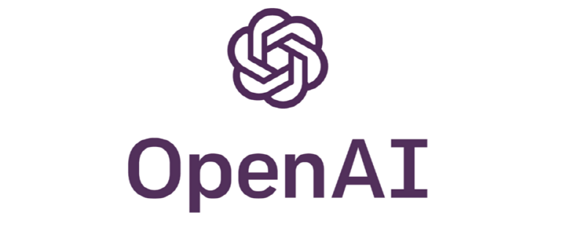
2018.6 GPT 1
1억 1700만 개의 파라미터를 가진 자연어처리 모델
● 문장의 모든 토큰들을 취합해서, 적절한 문장을 만들어내는 것
● Generative Pretrained Transformer
<OpenAI>
인간에게 도움이 되는 AI를 만들기 위해 2015년 미국에서 비영리 법인으로 설립. 특허와 기술을 대중들에게 공개하는 것이 목표인 단체.
오픈AI는 GPT-2를 공개한 직후인 2019.3 제한적 영리활동을 할 수 있는 '오픈AI 리미티드파트너스(OpenAI LP)' 법인을 설립해 기존 완전 비영리법인의 성격을 벗어났다. 당시 오픈AI는 이런 변화의 배경을 "컴퓨팅 및 인재에 대한 투자를 빠르게 늘리기 위함"이라고 밝혔다.
하지만 공동 창업자인 일론 머스크가 2018년 OpenAI에서 나온 이후 자회사 Open AI LP를 만들어 돈 목적의 회사가 되었다고 비판하였다.
Notes:
https://theoriginalcatch.com/5 충격적인 GPT-2, GPT-3, GPT-4 개념과 인공지능(AI) 활용사례

Slide 24
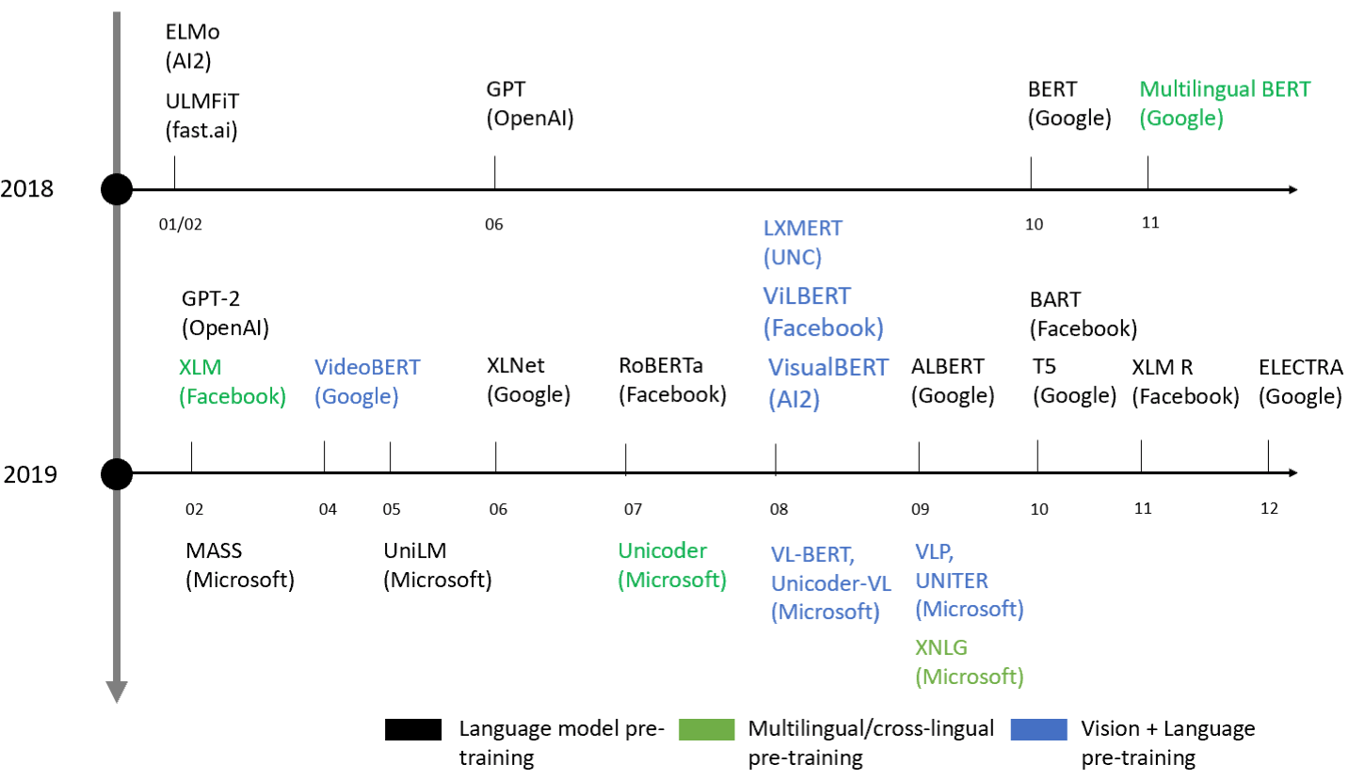
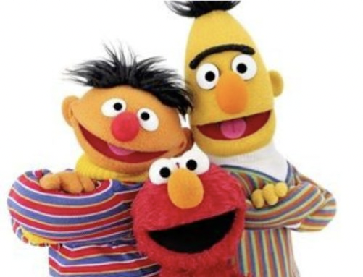
2018.10 BERT
구글에서 만든 pre-trained language model
Notes:
https://velog.io/@jinml/BERT BERT
https://ratsgo.github.io/nlpbook/docs/language_model/bert_gpt/ BERT와 GPT
https://www.quantumdl.com/entry/12%EC%A3%BC%EC%B0%A82-BERT-Pre-training-of-Deep-Bidirectional-Transformers-for-Language-Understanding

Slide 25
2019.2 GPT 2
15억 개의 파라미터(GPT 1의 10배)를 가진 자연어처리 모델(데이터셋: 40GB)
● 2019년 Open AI는 4번에 걸쳐 GPT 2를 공개
● 인간과 유사한 수준의 글쓰기로 책 한 페이지의 분량을 단 10초 만에 만들어 낼 수 있는 수준
- AI네트워크가 만든 “AI Writer”도 GPT 2를 기반으로 만들어짐

Slide 26
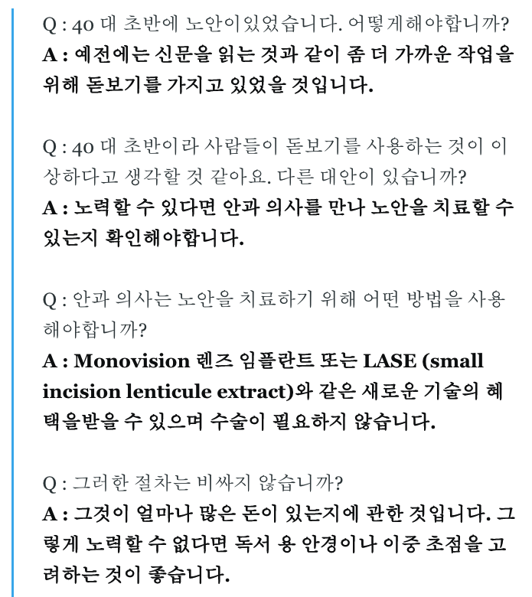
2020.6 GPT 3
1750억 개의 파라미터(GPT 2의 100배)를 가진 자연어처리 모델(데이터셋: 570GB)
● GPT 3가 할 수 있는 일
- 번역/작문/언어 관련 문제풀이/감성분석
- 간단한 웹 코딩/사칙연산
● 트랜스포머(transformers)
- 2017년 구글 브레인의 보고서 “Attention is all you need’.
- 트랜스포머는 다양한 모델의 밑거름이 됨.
✔️ 구글의 BERT, 마이크로소프트의 Turing-NLG(170억 개 매개변수)
● 5000억 개의 token을 포함한 데이터로 학습
- 인터넷에서 크롤링 데이터(필터링 작업) + 위키피디아 데이터
- raw 데이터가 45 TB였고, 필터링한 데이터는 570 GB
https://github.com/nakosung/ai-dungeon-cli
Notes:
https://namu.wiki/w/GPT-3 GPT-3
https://www.ajunews.com/view/20200904220705944 다목적 AI 모델 GPT-3, 다음달 유료화된다
https://jiho-ml.com/weekly-nlp-29/ 드디어 인간을 끝장낼 AI가 나왔다? GPT!
https://brunch.co.kr/@monglec/74

Slide 27
? GPT 4
인간 뇌 수준인 100조 개의 파라미터(GPT 3의 1000배)를 가질 자연어처리 모델
"2032년 이전에 5백만 달러 수준의 학습비용으로 GPT-3의 1000배 수준인
100조 단위의 파라미터를 사전학습 시킨 GPT-4 출시가 가능하다”
- MIT AI연구원 렉스 프리드맨(Lex Fridman) -
Notes:
http://www.aitimes.com/news/articleView.html?idxno=131416 GPT3 충격 가시기도 전, GPT4 논란 점화

